Slide 1
Handbok hållbar bemanningsplanering
Socialförvaltningen
Senast reviderad: 2023-12-12

Slide 2
Heltid som norm – vad är det?

Slide 3
Kompetensförsörjning –
  använda kompetent och redan introducerade medarbetare fullt ut för att klara kompetensförsörjningen
Film
Heltid som norm - Motala extranät
Attraktiv arbetsgivare – kommuner och regioner behöver erbjuda heltidsanställningar och hållbara arbetstider för att vara konkurrenskraftiga och upplevas som attraktiva arbetsgivare
Heltidsinkomst – ekonomisk självständighet hos medarbetarna genom en heltidsinkomst – det bidrar till en pension som går att leva på
HELTID SOM NORM
Brukarperspektivet – säkerställa en kvalitativ verksamhet med bättre kontinuitet genom arbete med en hållbar arbetstidsförläggning och personal med rätt kompetens
Jämställdhet – kvinnor ska kunna delta i arbetslivet på samma sätt som män och få möjlighet att arbeta heltid. Det kräver att kvinnor och män delar på föräldraledighet och det obetalda hemarbetet
Notes:
Heltid som norm är en överenskommelse mellan medlems- och arbetsgivarorganisationen Sveriges Kommuner och Regioner (SKR) och fackförbundet Kommunal där målet är att heltidsarbete ska bli norm inom välfärdens kvinnodominerade verksamheter. Nationell statistik visar att kvinnor har drygt tre miljoner kronor mindre i livsinkomst jämfört med män. Skillnaderna mellan kvinnor och män i arbetslivet är fortfarande mycket stora. Att arbeta heltid ger fler kvinnor trygghet och frihet genom ökade möjligheter att vara självförsörjande och ekonomiskt oberoende. Heltid som norm är en av den viktigaste jämställdhetssatsningen som kan göras på svensk arbetsmarknad.
GÅ IGENOM STJÄRNAN
För Motala kommun som arbetsgivare är heltid som norm en viktig fråga för att klara av kompetensförsörjningen samt öka kvaliteten inom våra verksamheten och förbättra arbetsmiljön. Det är också ett sätt att hantera omvärlden med en minskande andel arbetskraft och en ökande andel åldrande befolkning.
VISA FILMEN

Slide 4
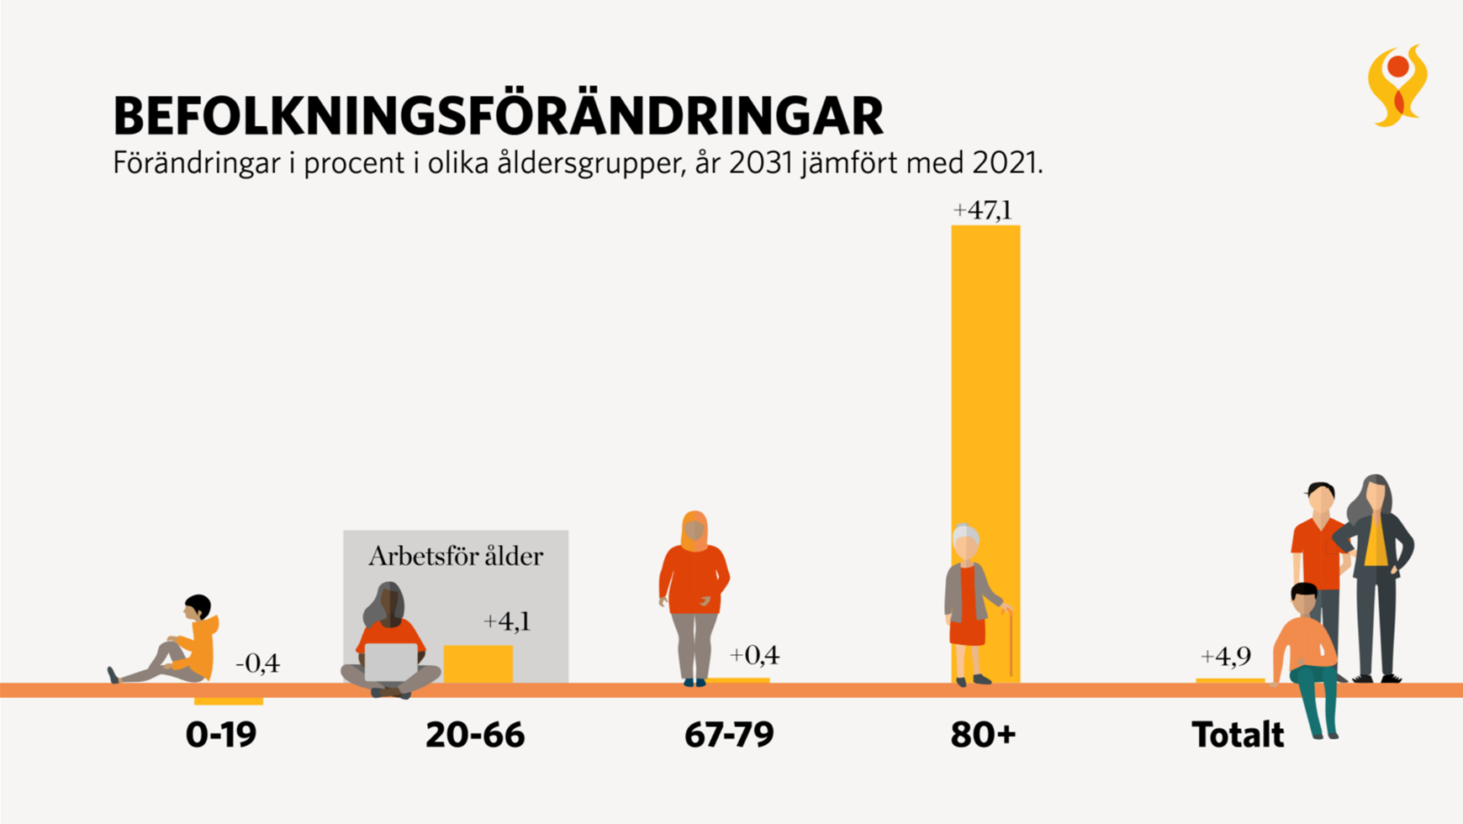
Notes:
Nuläge
Vi vet att de i arbetsför ålder inte kommer att motsvara behovet av arbetskraft.
Det vi ser på bilden är den procentuella ökningen i olika åldersgrupper fram till 2031, där 80+ ökar med nästan 50 procent medan den arbetsföra befolkningen bara ökar med drygt 4 procent. Detta innebär ett behov av ca 500 000 nya medarbetare över en 10 års period. För att möta denna utmaning, dels med ett större antal äldre 80+ men framförallt med ett minskat antal personer i arbetsför ålder, utgör heltid som norm en viktig del. Likaså arbetet med Nära vård och omsorg som bedrivs i Sverige vilket handlar om att hitta nya arbetssätt för att tillgodose den välfärd vi har fast med minskade personella resurser. Den demografiska utvecklingen påverkar alla i Sverige. Det påverkar arbetslivet och hela samhället men också privatlivet då begränsade personella resurser finns inom alla sektorer.

Slide 5
Vem har bestämt att vi ska arbeta med heltid som norm?

Slide 6


Vem har bestämt detta?
Kommunal och Sveriges kommuner och regioner (SKR) driver detta arbete tillsammans
Att heltid ska vara norm tydliggörs i vårt kollektivavtal (HÖK 20)
Det finns också ett lokalt beslut om detta i Motala kommuns personalpolitiska program
” tillsvidareanställning på heltid ska vara det normala vid nyanställning och redan anställda medarbetare ska i högre utsträckning arbeta heltid.”
Notes:
Heltidsresan, eller som det är bestämt i Motala – Heltid som norm - är ett projekt som drivs av fackförbundet Kommunal och Sveriges Kommuner och Regioner (SKR) under perioden 2016–2024. Målet är att heltidsarbete ska bli norm inom välfärdens kvinnodominerade verksamheter. Projektet finansieras gemensamt av SKR och Kommunal och har en partsgemensam styrgrupp, projektgrupp och webbplats.
Heltid som norm förtydligas också mellan parterna i Huvudöverenskommelsen (HÖK 20) ”ett lokalt arbete ska finnas i syfte att öka heltidsarbete inom kommuner och regioner med målsättningen att tillsvidareanställning på heltid ska vara det normala vid nyanställning och att redan anställda medarbetare i högre utsträckning ska arbeta heltid”.
Motala kommun har inom ramen för det personalpolitiska programmet beslutat att heltid ska vara norm för alla anställningar.

Slide 7
Att gå från en deltidsorganisation till en heltidsorganisation
Notes:
Som SKR och Kommunal skriver på sin gemensamma webbsida heltid.nu så krävs en grundläggande förändring av verksamhetens organisering för att heltidsarbete ska bli norm. Det behövs också en dialog om kulturen på arbetsplatsen och de förändringar som är nödvändiga för att organisera och bemanna en heltidsorganisation. En bra arbetsmiljö, vikten av återhämtning och en långsiktigt hållbar arbetstidsförläggning.

Slide 8
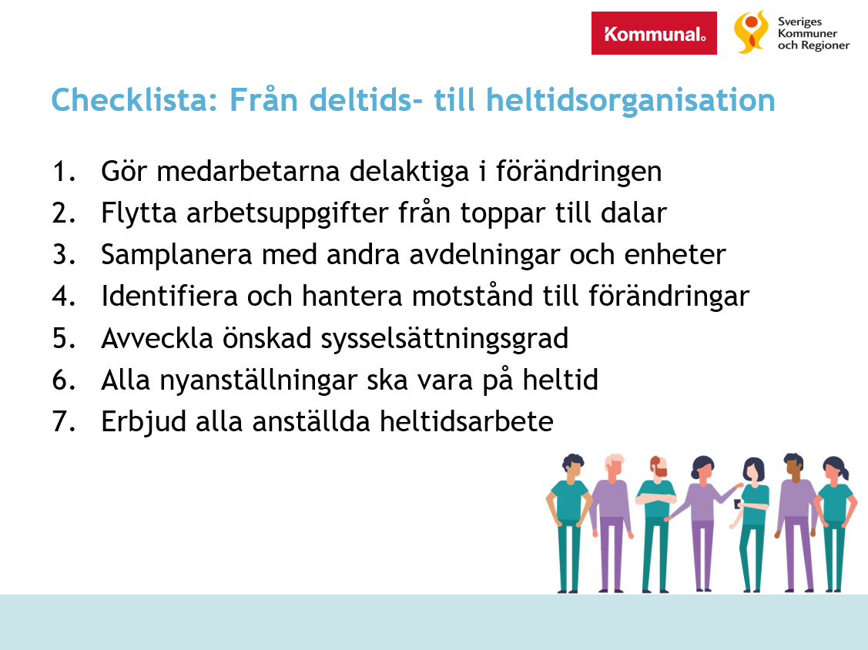
Från en deltidsorganisation till en heltidsorganisation
Notes:
Detta är vad parterna SKR och kommunal rekommenderar är delar att arbeta med för att gå från en deltidsorganisation till en heltidsorganisation.
Att gå från en deltidsorganisation till en heltidsorganisation innebär till största del om att organisera verksamheten på ett sätt som gör det möjligt att bemanna med heltidspass. Enkelt uttryckt kan vi säga att det handlar om att se vilka uppgifter som kan flyttas från arbetstoppar och i stället utföras på tider då många är på plats. Här behöver vi tillsammans se över de arbetsuppgifter som finns. Kan vi göra vissa arbetsuppgifter andra tider på dygnet för att ge oss själva en jämnare arbetsbelastning under dagen?
Förändringar känns oftast jobbigt, så fungerar de flesta av oss. Hur kan vi hjälpa varandra vi förändringsarbetet? Knäppa händerna-övningen är en enkel övning för att få människor att lite ”slappna av” i förändringspratet och kanske småskratta lite insiktsfullt. Introducera den så här: Tänkte be er följa med på en enkel övning. Knäpp händerna (så gör du det själv samtidigt. Lyft gärna händerna och visa, knäpp upp och knäpp igen. Be dem följa med. Om någon inte gör så bara låt det vara). Det finns inget som är rätt och fel. Det här är en övning för att visa på att vi människor är lite bekväma av oss, vi kör på det som är invant för att det är – bekvämt. Så… knäpp händerna och känn hur det känns. Som det brukar? Såklart! Vilken tumme har ni överst? Jag har vänster/höger tumme överst. Släpp det grepp du har nu och knäpp händerna igen och denna gång ska du medvetet skifta grepp med alla fingrar och lägga den motsatta tummen överst, den du inte hade överst förra gången. Hur blir det? Ni ska byta hela greppet så alla fingrar har rört sig och ”fel” tumme kommer överst (här är det alltid någon som säger ”konstigt”, ”udda”, ”ovant”. Någon brukar skratta). Jag tycker det känns ovant. Vet inte hur ni känner det men för mig är det ovant. Jag ville att vi skulle göra den här övningen för att visa på att det är lite ovant med förändring. Att det kan kännas lite... konstigt(/jobbigt/oväntat/annat... Jag lovar att om jag ber er knäppa händerna igen innan dagen är slut så kommer ni göra på det sättet ni gjorde första gången. Med övningen vill jag säga att jag förstår att förändring kan ta tid, kännas olika för oss och att vi behöver prata om det. Och det kommer vi göra. Prata om det och arbeta tillsammans kring att leta möjligheter. Tillbaka till ppt:en
I Motala kommun är önskad sysselsättningsgrad ett politiskt beslut, det finns idag inga beslut på att ta bort möjligheten att önska att få gå ner i tid. Återkom till filmen och för ett samtal med medarbetare som vill gå ner i tid. Visa på skillnad, förklara och fråga. Ha ett samtal kring pension för att se hur er ekonomi påverkas på kort och lång sikt.
Från och med 1 december 2022 finns beslutat att nya medarbetare inom hemtjänst och särskilt boende som erhåller en tillsvidareanställning erbjuds tjänst på heltid. För er som redan jobbar finns möjlighet att gå upp i sysselsättningsgrad sedan många år.

Slide 9
Områdes-indelning
Minska antal medarbetare (varsel)
Kluster
Övertalighet (kort sikt)
Minska tillsättning av vikarier
Minskad flexibilitet
Behov av samarbete mellan enheter
Gemensamma schemaperioder
Gemensam schemaläggning
Fler arbetstimmar (ca. 10%)
Mer resurstid
Organisation?
Heltid som norm
Behov av flexibel bemannings-planering
Schemalagd resurstid
(hela pass)
Högre kostnader
Släcka planerad frånvaro i schemat
Process!
Längre arbetspass
(deltid → heltid)
Mer ”puckeltid”
Behov av kortare nattpass
Resurstidsbärare
Villkor!
Handbok för hållbar bemanningsplanering
Notes:
Vi som chefer och fackförbundet Kommunal och Vision har deltagit i arbetet med att ta fram Handbok för hållbar bemanningsplanering. Andra funktioner såsom systemförvaltare, controllers, lön och HR har också bidragit med input.
Det vi har märkt i arbetet är att till exempel planerad frånvaro inkl. semester och längd på arbetspass är viktiga frågor. Likaså hantering av resurstid, samplanering och antal fridagar. Dessa områden sker fortsatt arbete kring.

Slide 10
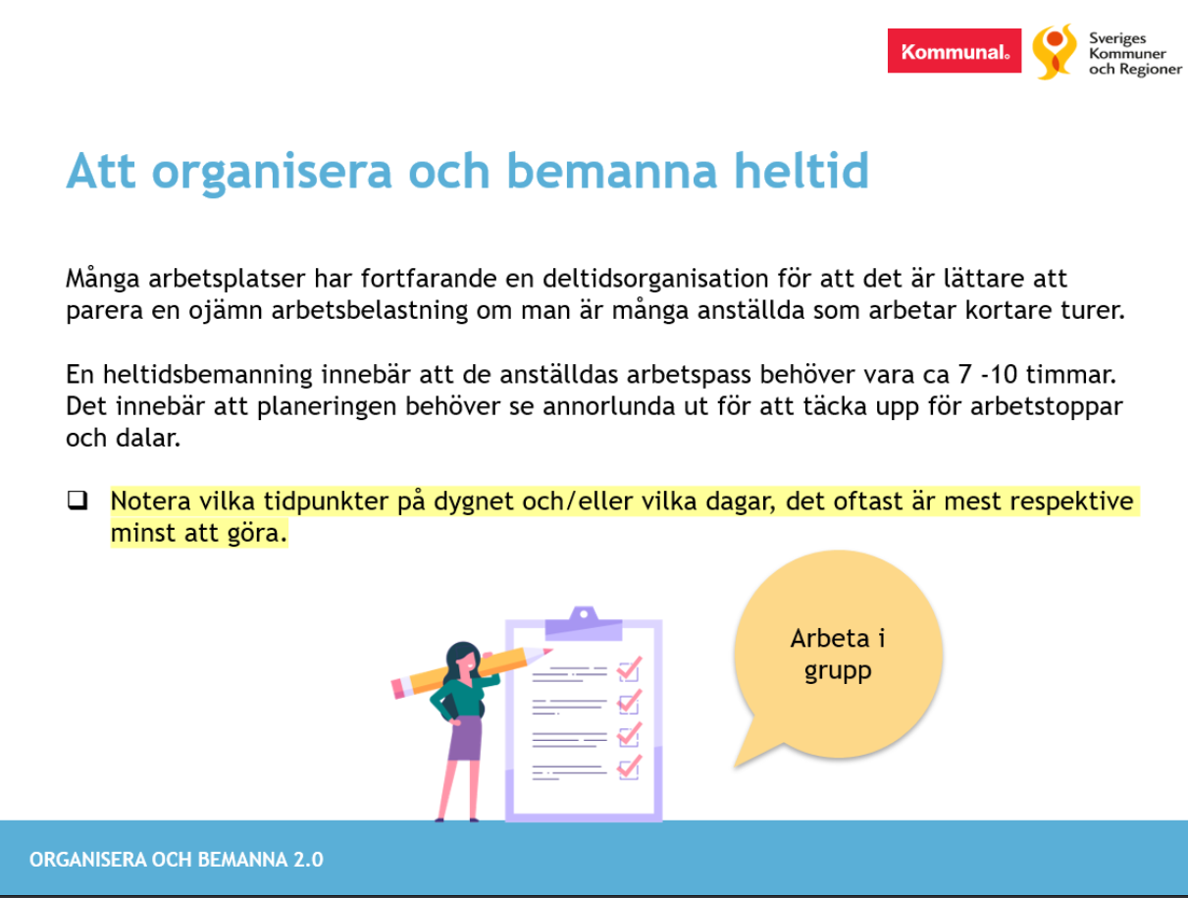

Slide 11
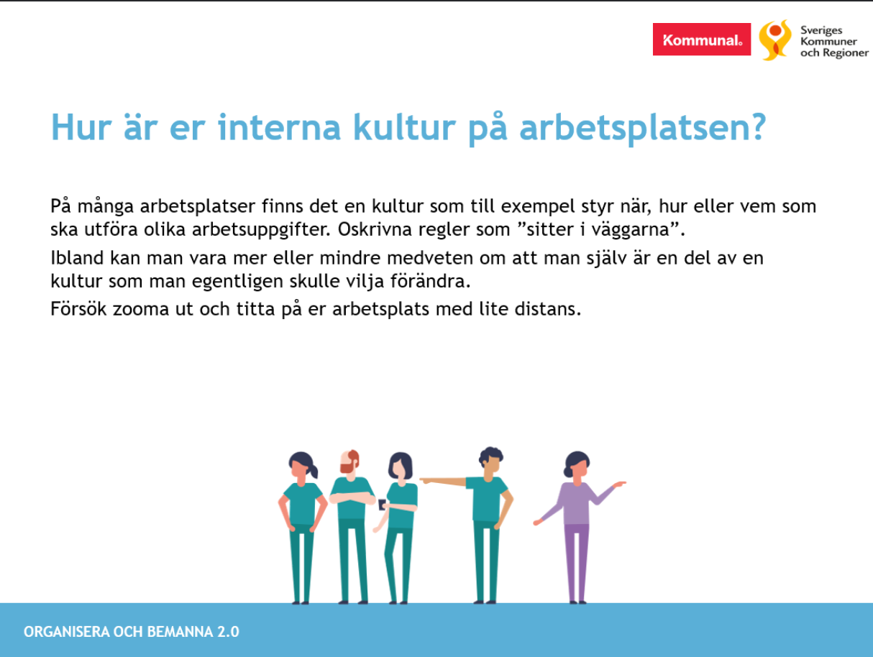
Hur ser det ut hos oss?
Vilka normer styr hos oss?
- När det gäller att be om ledigt?
- Arbeta på en annan enhet?
- Flytta en arbetsuppgift från morgon till fm? från kväll till natt? Från morgon till natt?

Slide 12
Handbok för hållbar bemanningsplanering
Finns publicerad på sidan om heltid som norm på extranätet – flik nr. 6

Slide 13
Varför en handbok?
Syftet med handboken är att samtliga enheter ska bemanna utifrån beviljade insatser och den enskildes behov.
Syftet är också att verksamheterna ska hålla en hög kvalitet, att medarbetarnas arbetstider ska vara hållbara över tid samt att arbetsmiljön ska vara god.
Handboken beskriver gemensamma ställningstaganden och alla olika roller som inkluderas i bemanningsprocessen. Den hjälper till att ha ett kvalitativt fokus kring planering och bemanning.

Slide 14
Handbok för hållbar bemanningsplanering
Mycket vi tillsammans kan påverka på arbetsplatsen kring hur och när vi utför olika arbetsuppgifter och hur vi bemannar utifrån de boendes behov
Det kommer vi tillsammans följa upp och utveckla fortsätta att utveckla
Vissa delar behöver vi ha på liknande sätt över hela verksamheten
Vad och hur är inte till fullo beslutat än
De gemensamma principerna för bemanning framgår i Handbok för hållbar bemanningsplanering
Den arbetar vi efter från och med nu – handboken är ett styrdokument

Slide 15
Handboken finns att tillgå för alla och bemanning ska planeras och följas upp med stöd av den
Handboken är ett stöd i bemanningsprocessen som ska användas.
Den kan också fungera som ett uppslagsverk om enskild medarbetare vill veta vad som är gällande i olika frågor som rör bemanning och frånvaro.
I nuläget följs handboken upp halvårsvis.

Slide 16
Så här jobbar vi vidare hos oss
Tips!
Gå igenom olika delar vid exempelvis APT i syfte att göra handboken känd samt för att skapa en gemensam dialog kring handbokens olika delar.
Notes:
Innan nästa bild tänkte jag be er knäppa händerna igen. Spontant. (så gör du det själv samtidigt som du säger det. Det är en snabb och enkel övning och ska inte vara ”dramatisk”) (Detta är för att återknyta till förra handknäppningen och visa på vanans makt). Vilken tumme har du överst nu? Precis, jag också, jag tog samma tumme som jag gjorde förra gången. Jag har inte heller bytt handgrepp utan alla mina fingrar inklusive tummen ligger precis så som jag brukar göra. Ska jag ändra grepp när jag knäpper händerna så behöver jag aktivt arbeta med det, bestämma mig. Det är det vi gör nu när vi arbetar med att utveckla mot en heltidsorganisation. Så… vad gör vi framöver nu?

Slide 17
Vad behöver vi förändra så att vi närmar oss en heltidsorganisation?
Hur genomför vi förändringen?
Ta stöd av:
  Organisera och bemanna | Heltid | SKR
  Hallbar_arbetstidsforlaggning.pptx (live.com)
  När önskade arbetstider skadar den som önskar – Suntarbetsliv
  Heltid som norm - Motala extranät

